Slide 1
Консультация для родителей:
«История Новогодней ёлки»
Автор: Дмитриева О.Г.

Slide 2
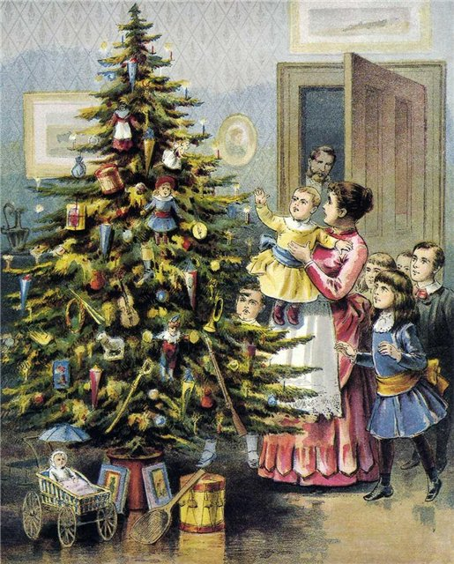
Что такое ёлка? Это хвойное дерево. Его представителями являются ель, пихта, лиственница, кедр, сосна, секвойя, тис, кипарис, каури. Некоторые из них имеют листья иглообразной формы и шишки. Растения эти в основной своей массе вечнозелёные. Из вышеперечисленных деревьев лишь лиственница сбрасывает листья в осенний период. Остальные сохраняют тёмно-зелёную листву в течении всего года.

Slide 3
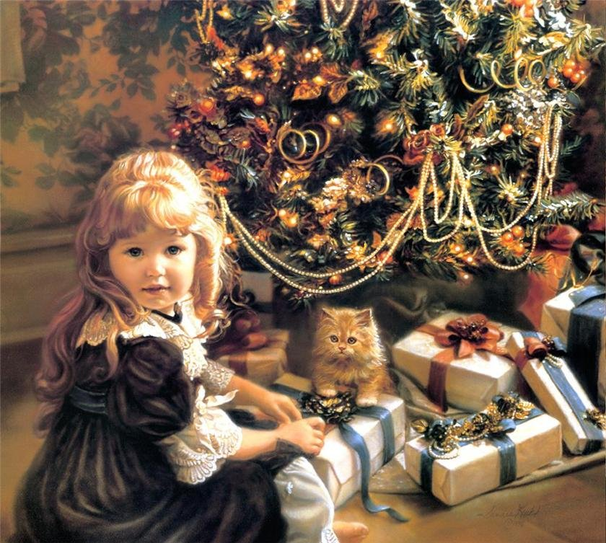
Когда же началась история новогодней ёлки? Обычай украшать дома деревьями уходит своими корнями в глубокую древность. Испокон веков люди считали, что символом человеческой цивилизации является Мировое древо. Это основа основ всего живого на Земле. Данное понятие появилось тысячи лет тому назад и присуще всем без исключения народам, живущим на планете.
Разные народы поклонялись и разным деревьям. В Древней Греции священным считался кипарис. Древние римляне с уважением относились к фиговому дереву или смоковнице. Почитали они также кизил, так как тот особенно густо рос на склонах Палатина. Это один из семи холмов Рима. По преданиям именно на нём был заложен «вечный город». Восточные славяне почитали берёзу. Кроме этого дерева они также с уважением относились к дубу, ели, сосне.
Все эти верования, предания, обычаи и стали прелюдией того, что в домах людей появились рождественские ёлки.

Slide 4
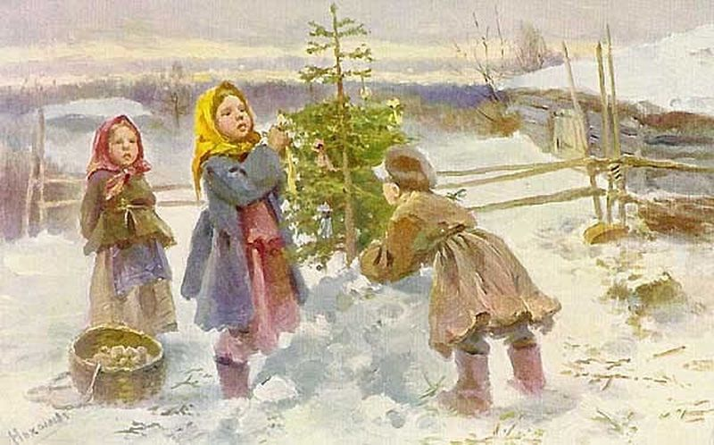
До этого времени деревья не рубили. Немцы выбирали в лесу высокую красивую ель и украшали её цветной материей. В новогоднюю ночь горожане шли к этому дереву и совершали возле него обряды.
Затем кто-то посчитал, что прогулки в лесную чащу излишни. Деревья начали срубать и перевозить в города. Их устанавливали на площадях и совершали возле них те же самые обряды. Таким образом, новогодние ёлки обосновались рядом с жилищами людей

Slide 5
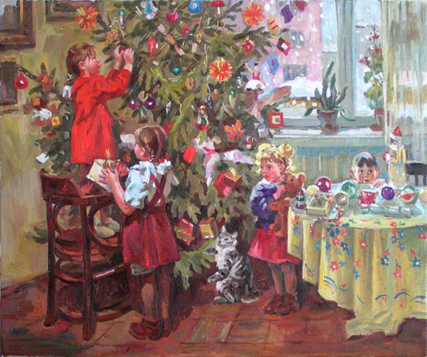
Обычай устанавливать рождественскую ёлку постепенно распространился по всей Европе. В России новогодний праздник начали отмечать в 1700 году. Инициатором являлся Пётр I. Император ввёл новое для страны летоисчисление. Года стали считать от рождества Христова. В Европе подобная практика сложилась ещё в X веке. В русских же землях отсчёт времени производился от сотворения мира.

Slide 6
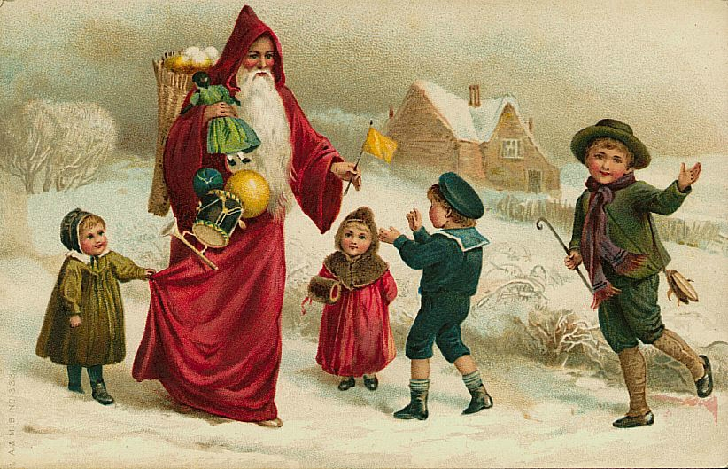
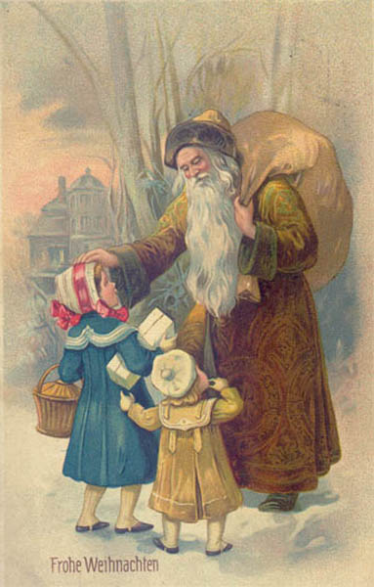
Кстати, ситуация с подарками на Руси вначале была странной, не дед Мороз дарил подарки, а наоборот, их дарили ему, чтобы он стал добрее. Но со временем, он заметно подобрел и стал сам приносить подарки. В давние времена в России подарки клали в рождественские носки, потом новогодние подарки стали класть под елочку. Сегодня поступают по-разному. Дед Мороз и Снегурочка — сказочные персонажи, символы Нового Года в России. Они каждый год приходят к детям, играют с детьми, поют песни и дарят всем подарки.

